Slide 1











事業監理のトータルソリューション
プロジェクト管理ツール
ナレッジベース
外部ナレッジベース
連携
自動化
クラウドストレージ
アカウント・APIによる連携
プロジェクトＣＤＥ概要
プロジェクトの情報
各種協議録
設計報告書
型式変換による連携
様々な台帳と連携
属性情報
BIM/CIM
施工計画
積算（数量計算）
構造計算等アプリ
ＣＡＤ

Slide 2


事業監理におけるプロジェクトＣＤＥ概要
クラウドストレージ
アカウント・APIによる連携
プロジェクト管理ツール
型式変換による連携
様々な台帳と連携
連携
属性情報
施工計画
積算（数量計算）
WEB配信
誰でも利用可能
IFC
ＣＡＤ
BIM/CIM
ブロック属性
GISシステム連携概要
点群データ

Slide 3
GIS-CAD-CIM連携概要
型式変換による連携
様々な台帳と連携
属性
属性情報：CSV連携
属性
施工計画
積算（数量計算）
誰でも利用可能
IFC
ＣＡＤ
BIM/CIM
ブロック属性
MAP3D
・EPSGｺｰﾄﾞ
・DWG2013出力
図形（寸法等文字情報）
※DWGのｲﾝﾎﾟｰﾄ機能：
「ﾚｲﾔを結合しない」
を選択

Slide 4



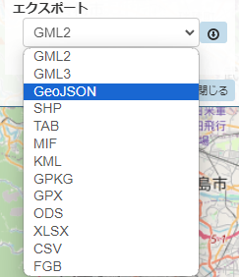

一番大事なのはここ
GISシステム連携概要
「日本」も位置情報
CSV,GEOJSON,SHP等
ﾃﾞｽｸﾄｯﾌﾟ：LGWANでも動くポータブル版
エクセル・BIツールとのデータ連携
各部署のDX推進
参照
編集
解析
【データベース】情報とは
いつ とは From＿To の時間情報
どこで とは 位置情報（２D、３D）
だれが とは その他すべての情報
QGIS利用者へ
データ配信
点群データ glTF・AR
直接公開
RESTful API
クラウドストレージ
インターネット
ＷＥＢ
ﾍﾞﾝﾀﾞｰﾛｯｸｲﾝのない
データ配信
フィールドワーク
WMS
WMTS
対応OS
Android・iOS・Windows・Linux・MacOS
＠2024OSGEO

Slide 5
各GISシステム特徴
QGISとLizmapとQFieldは、それぞれ異なる利用シーンに適した地理情報システム(GIS)ツールです。以下にそれぞれの特徴と適した利用シーンを説明します。
・QGIS
QGISは、デスクトップ環境で使用する総合的なGISソフトウェアです。
主な利用シーン:地理空間データの作成、編集、分析、複雑な地図作成とレイアウト設計、空間解析や地形解析、データベース管理
QGISは、GISプロジェクトの中心的なツールとして、データ準備からマップ制作まで幅広いタスクに使用されます。
GDALによる、あらゆる形式のインポート・エクスポート
・Lizmap
Lizmapは、QGISプロジェクトをウェブ上で公開するためのツールです。
主な利用シーン:組織内や一般向けの地理情報のオンラインで共有
・QField
QFieldは、フィールドワーク用に設計されたモバイルGISアプリケーションです。
主な利用シーン: 現地でのデータ収集と編集、オフラインでの地図閲覧と作業、GPSを使用した位置情報の記録、写真やメモの追加、収集したデータ
のQGISとの同期
QFieldは、タブレットやスマートフォンを使用して現場で直接データを収集・編集する際に最適です。
これら3つのツールを組み合わせることで、デスクトップでの地図作成(QGIS)、ウェブでの公開(Lizmap)、
現場でのデータ収集(QField)という、GISワークフローの全段階をカバーすることができます。

Slide 6
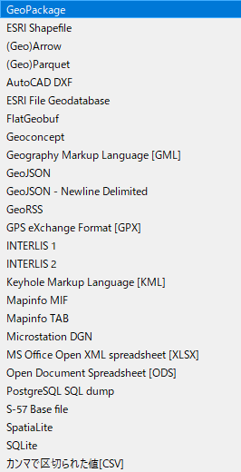
QGIS機能概要
【簡易WEB・2D出力】
QGIS2WEB
【簡易WEB・3D出力】
Qgis2threejs
ﾃﾞｽｸﾄｯﾌﾟ：LGWANでも動くポータブル版
エクセル・BIツールとのデータ連携
各部署のDX推進
位置情報付きの資料整理
簡易的な3D出力
参照
編集
解析
【インポート・エクスポート】
＠2024OSGEO

Slide 7
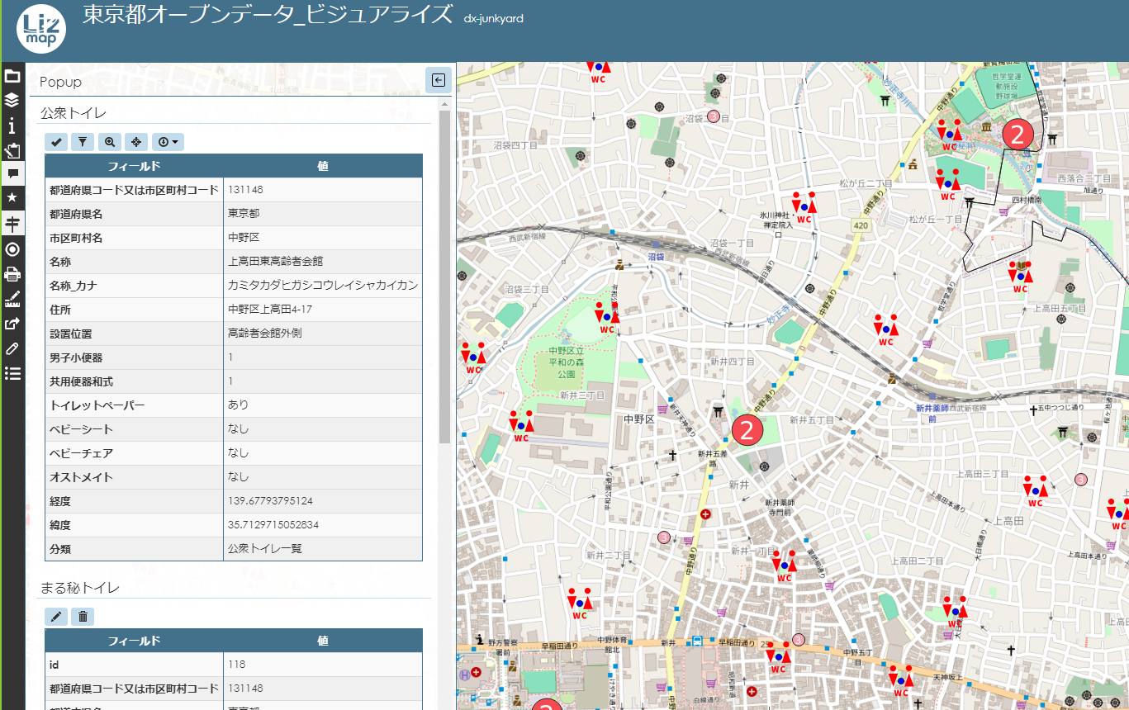

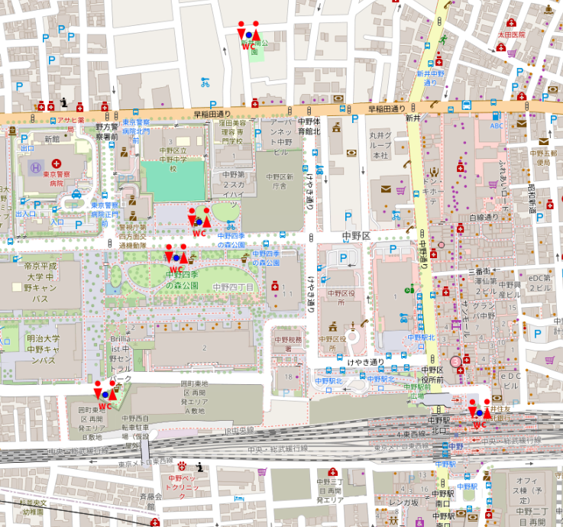
LIZMAP機能概要
ブラウザによる閲覧、iframeによるWEBページへの組み込み
＠2024OSGEO
自動変換
Geospatial Data Abstraction Library
ブラウザ
iframe
ＷＥＢ
ベンダーロックインのないデータ配信
Open Geospatial Consortium
新たなイメージのOPEN DATA
Web Map Service等による地図画像配信
既存イメージ
OPEN DATA
として公開

